Slide 1
Introdução ao R Markdown
Emily Silva Araujo

Slide 2
O que é o R Markdown?
R Markdown é uma ferramenta contida dentro do Rstudio, a qual te permite desenvolver de forma fácil documentos em formato HTML, PDF e word, desde o R.
Documentos escritos em R Markdown contém os scripts dentro dele, o que permite ao usuário criar documentos nos quais facilmente se pode visualizar os códigos e o resultados destes (resultados dos testes estatisticos, tabelas e figuras graficas por exemplo).

Slide 3
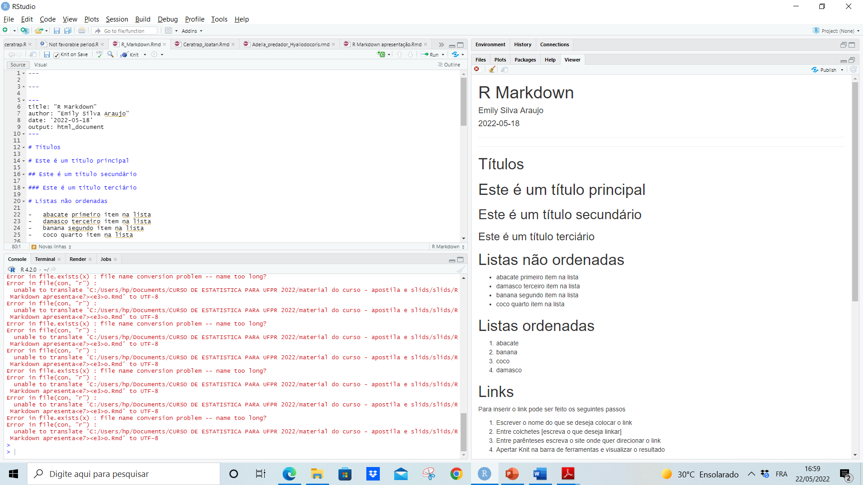

Slide 4
Qual a utilidade desta ferramenta?
Originalmente foi pensada para publicar textos na internet de forma mais prática e simples. Entretanto, possue muitas utilidades
Criar apostilas didáticas ou livros.
Criar apresentações.
Ajuda no processo de pesquisa reproduzivel, isto é, outro usuário pode comprovar os resultados do teu trabalho de forma rápida, passo a passo. A cada mudança nos scripts, é possivel verificar no momento em que se der a ordem de rodar novamente o código, o efeito de tais modificações.
Relatórios técnicos com melhor apresentação, de forma simples e didático.

Slide 5
Linguagem do R Markdown
Headings são os títulos.
É importante digitar sempre fora dos trechos nos quais você deseja adicionar os códigos.
Outro detalhe, digite os # na frente do título, não junto como vemos no exemplo.

Slide 6
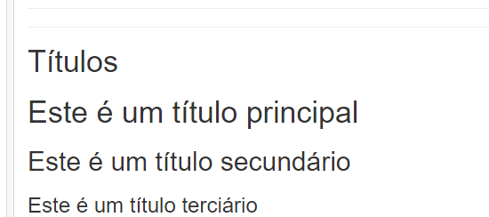
# Títulos
# Este é um título principal
## Este é um título secundário
### Este é um título terciário

Slide 7
Formas de destacar o texto
O símbolo de * deixará a frase em formato italico.
Importante é lembrar que o símbolo de * deve ser colocado no início e no final da frase.
O asterisco deve estar colado na frase. Sempre será necessário usar apenas 1*, uma vez que dois ** indicam outro formato de letra.
Esta ação pode ser executada também dentro dos trechos onde será exibido o código do script (chamado chunk).
Veja o exemplo

Slide 8
Italics
*Esta frase vai aparecer em formato itálico!*
Esta frase vai aparecer em formato itálico!

Slide 9
Bold - Negrito
Neste caso é indicado pela presença de 2 asteriscos, colocados no início e 2 ** colocados no final da sentença ou palavra que se deseje destacar.
Igualmente o caso anterior, o asterisco deve vir colado com o texto que se deseja destacar, podendo ser usado dentro dos “chunks”.
Veja no exemplo.

Slide 10
Exemplo de negrito
**Este texto vai aparecer em negrito**
Este texto vai aparecer em negrito!

Slide 11
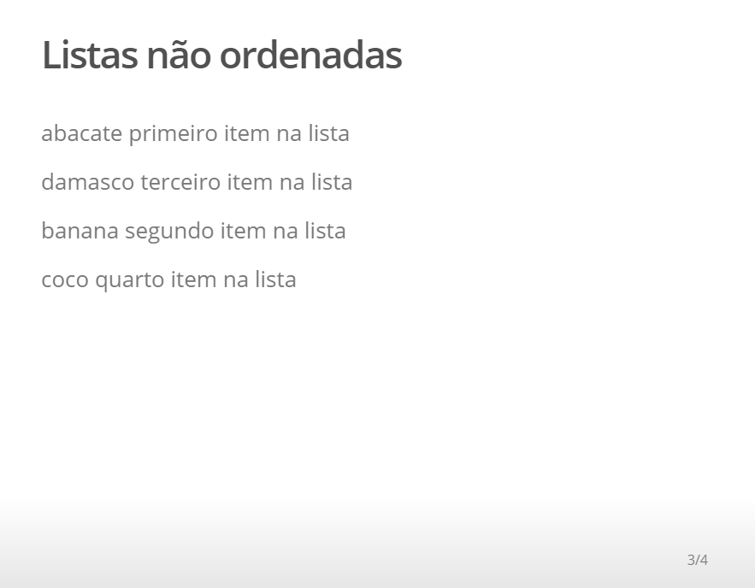
# Listas não ordenadas
- abacate primeiro item na lista
- damasco terceiro item na lista
- banana segundo item na lista
- coco quarto item na lista

Slide 12
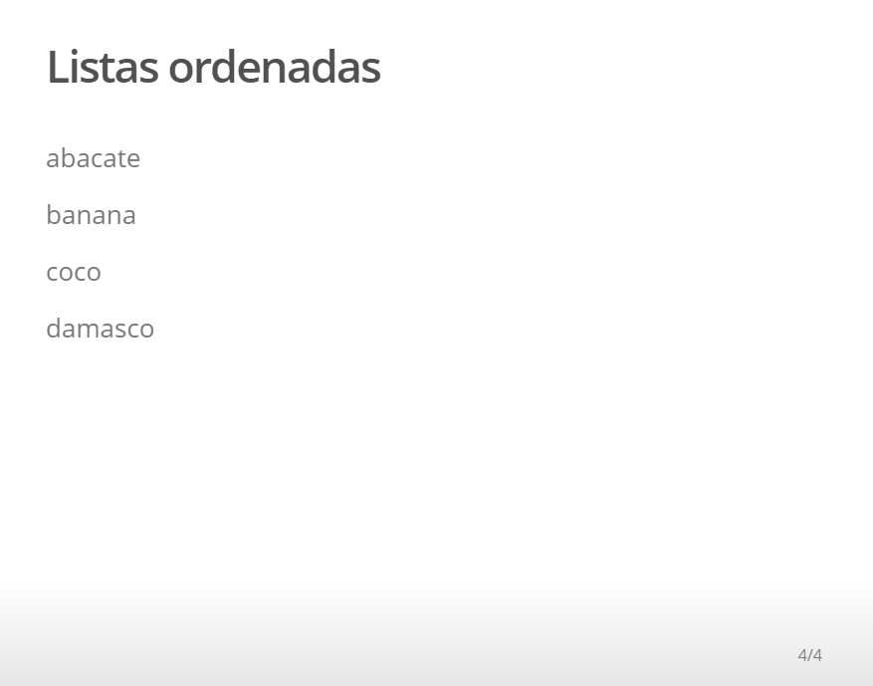
# Listas ordenadas
3. coco
1. abacate
4. damasco
Banana
O próprio programa ordena os números ou letras automaticamente!

Slide 13
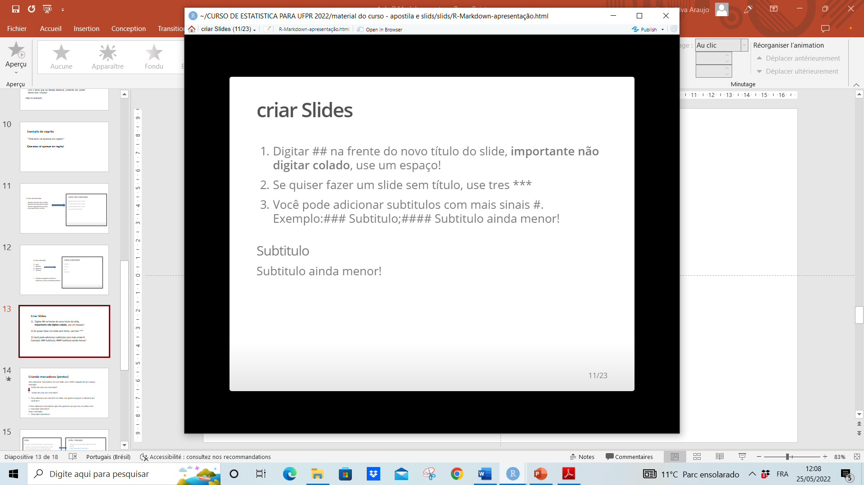
Criar Slides
Digitar ## na frente do novo título do slide, importante não digitar colado, use um espaço!
2) Se quiser fazer um slide sem título, use tres ***
3) Você pode adicionar subtitulos com mais sinais #.
Exemplo:
### Subtitulo
#### Subtitulo ainda menor!

Slide 14
Criando marcadores (pontos)
Para adicionar marcadores em um slide, use o hifen seguido de um espaço.
Exemplo:
Acabo de criar um marcador!
Acabo de criar um marcador!
Para adicionar um sub-item no slide, use quatro espaços e adicione um sinal de +
• Para adicionar marcadores que vão aparecer um por um, no clikar com:
>- marcador interativo!
Veja o exemplo:
Marcador interativo!

Slide 15
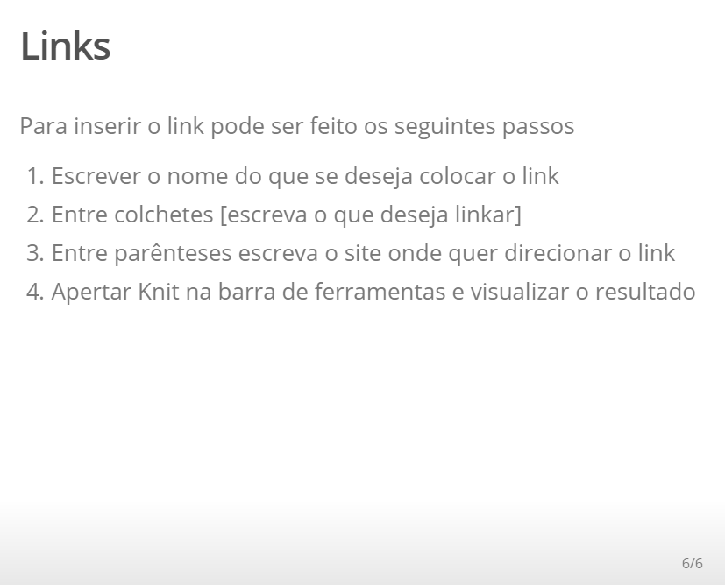
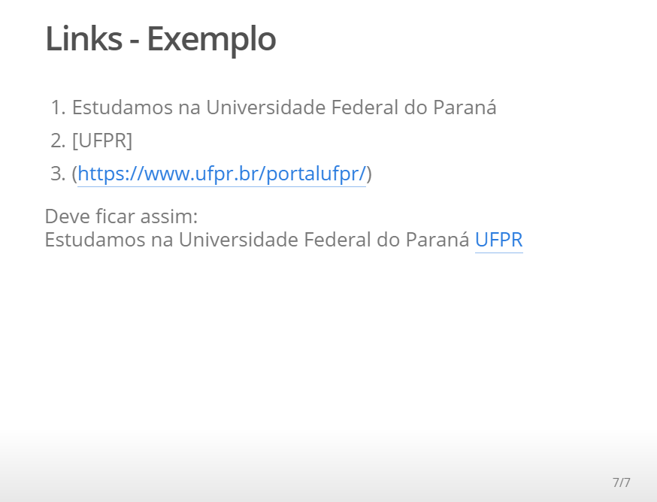

Slide 16
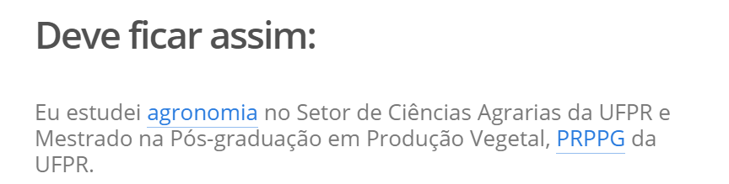
Links
Exemplo
A palavra que se deseja inserir o link deve estar entre estes simbolos [ ], seguida do número do link que você vai indicar na nota de rodapé.
Eu estudei [agronomia] [1] no setor de Ciências Agrarias da UFPR e Mestrado na Pós-graduação em Produção Vegetal, [PRPPG] da UFPR.
Na nota de rodapé escrever o número do link entre [ ], seguido de dois pontos e o link do site desejado.
3) No final, coloque a palavra escolhida entre aspas.
[1]:http://www.agrarias.ufpr.br/portal/engenharia-agronomica) "agronomia"
[2]:http://www.prppg.ufpr.br/site/en/ "PRPPG"

Slide 17
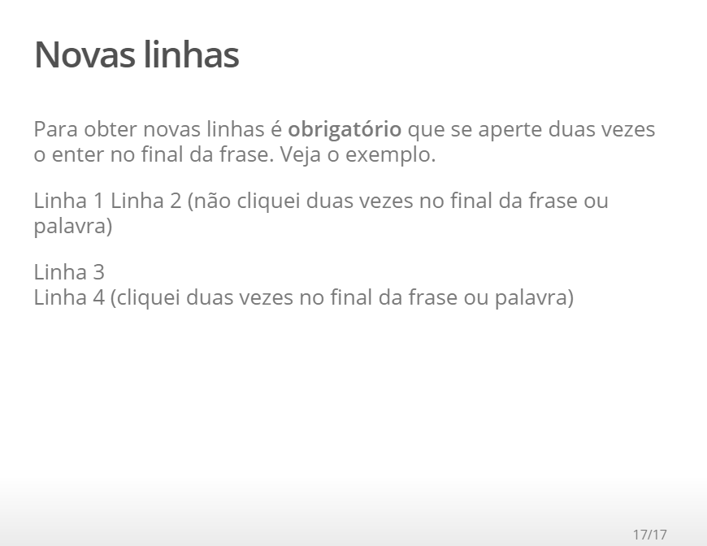
# Novas linhas
Para obter novas linhas é **obrigatório** que se aperte duas vezes o enter no final da frase. Veja o exemplo.
Linha 1
Linha 2 (não cliquei duas vezes no final da frase ou palavra)
Linha 3
Linha 4 (cliquei duas vezes no final da frase ou palavra)

Slide 18
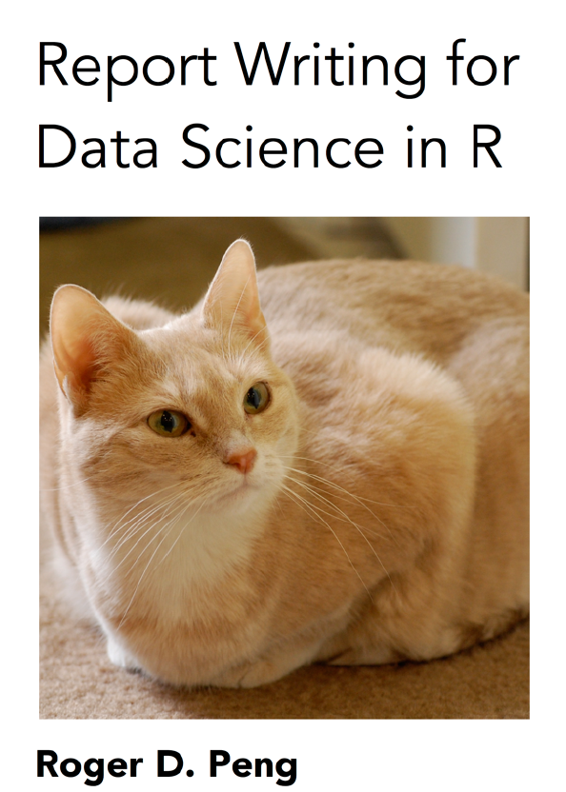
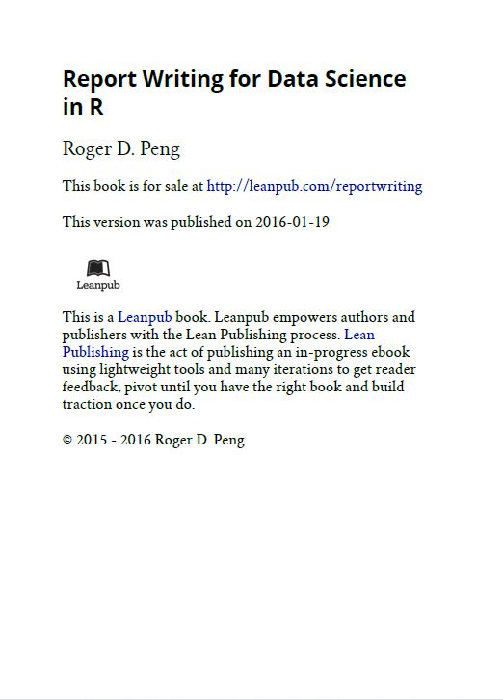
Referência

